Slide 1
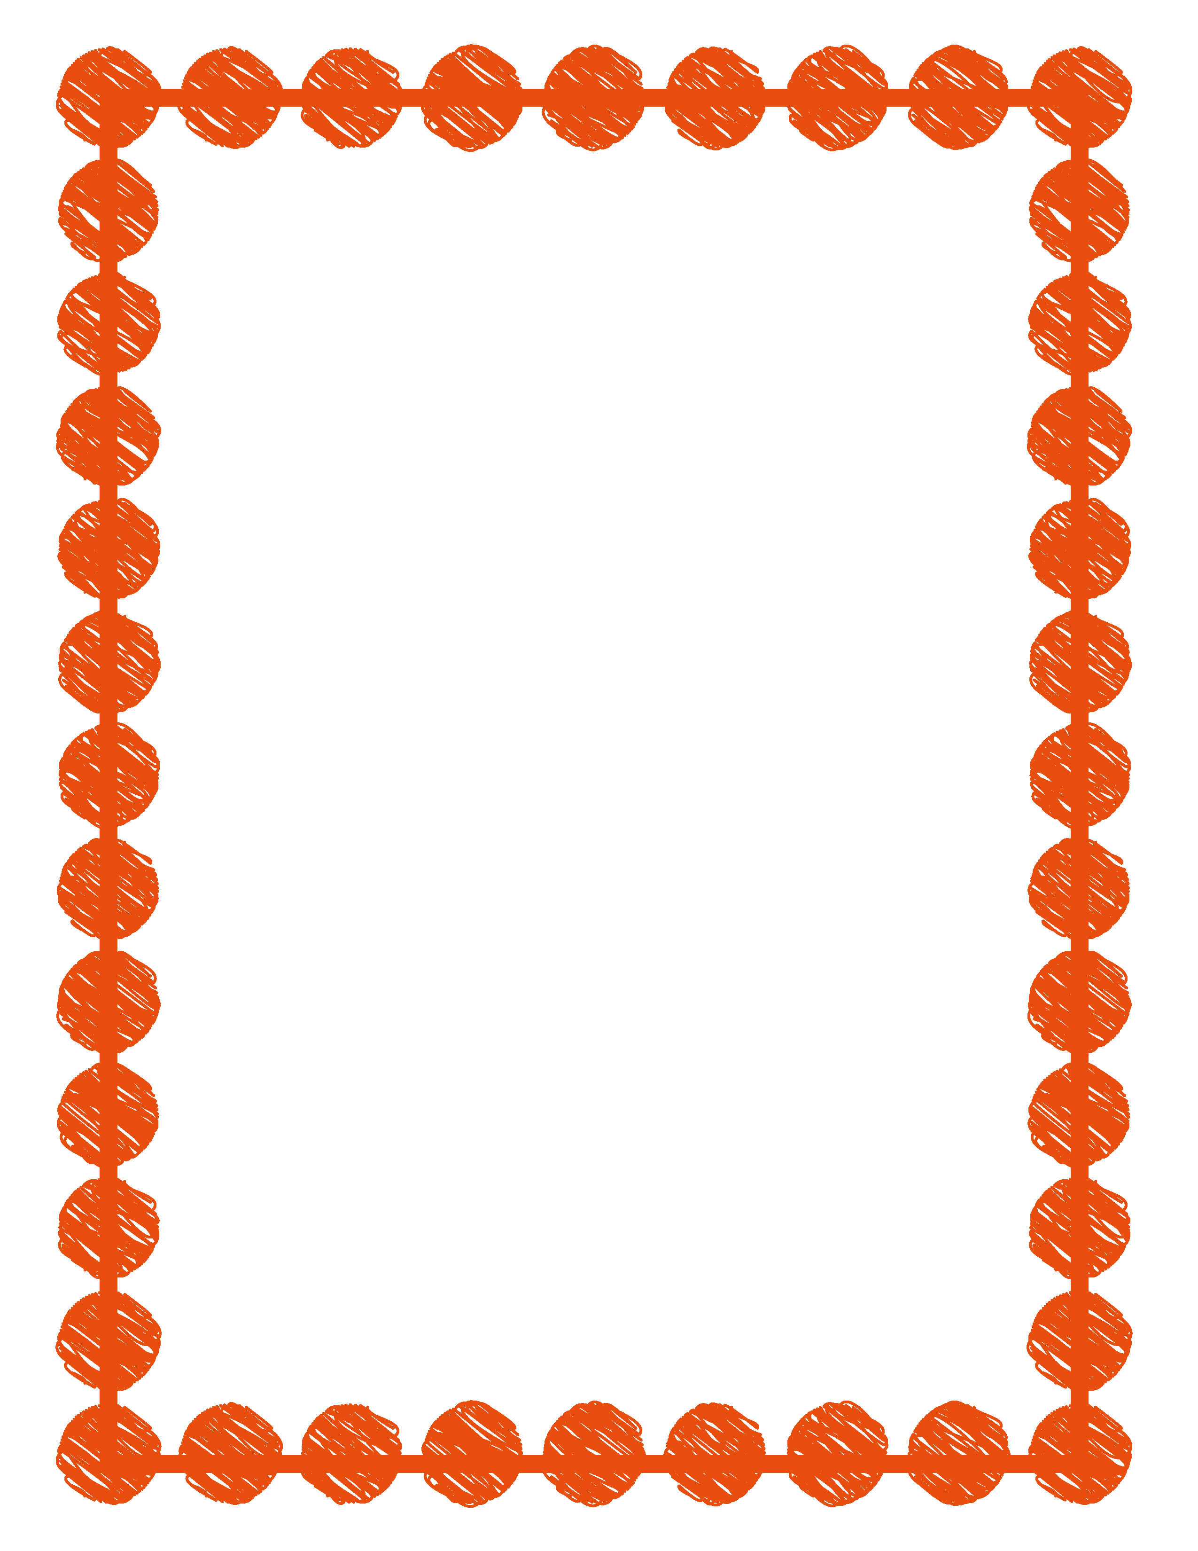
Fichas para trabajar
la atención
LABERINTO
CONTANDO
DE 2 EN 2

Slide 2
Nombre:
Fecha:
Pinta el camino que tiene que recorrer la ardilla hasta llegar a la bellota. Empieza en el 2 y acaba en el 200, Saltando de 2 en 2
 |  |  | 18 | 20 | 22 | 24
 |  |  | 16 | 50 | 48 | 26 | 28
 |  |  | 14 | 52 | 46 | 44 | 30
2 | 8 | 10 | 12 | 54 | 56 | 42 | 32
4 | 6 | 68 | 66 | 64 | 58 | 40 | 34
74 | 72 | 70 |  | 62 | 60 | 38 | 36
76 | 86 | 88
78 | 84 | 90 | 96 | 98
80 | 82 | 92 | 94 | 100

Slide 3
Nombre:
Fecha:
Pinta el camino que tiene que recorrer la ardilla hasta llegar a la bellota. Empieza en el 2 y acaba en el 200, Saltando de 2 en 2
 |  |  | 2 | 4 | 6 | 8 | 10
 |  |  | 44 | 42 | 40 | 38 | 12
 |  |  | 46 | 48 |  | 36 | 14
66 | 64 | 62 | 52 | 50 | 32 | 34 | 16
68 | 70 | 60 | 54 | 28 | 30 | 20 | 18
74 | 72 | 58 | 56 | 26 | 24 | 22
76 | 78 | 80 | 82 | 84
 | 92 | 90 | 88 | 86
 | 94 | 96 | 98 | 100

